Slide 1
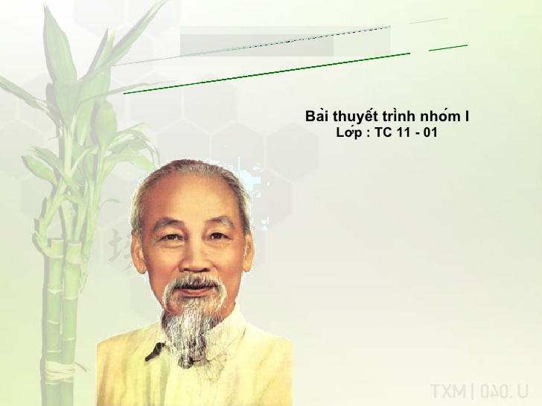
Đối tượng: 4-5 tuổi Thời gian: 25-30 phút
PHÒNG GIÁO DỤC VÀ ĐÀO TẠO QUẬN LONG BIÊN
TRƯỜNG MẦM NON THẠCH BÀN
KHÁM PHÁ KHOA HỌC
Đề tài: Bác Hồ kính yêu
Người thực hiện: Tổ Mẫu Giáo Nhỡ

Slide 2

Hoạt động 1: gây hứng thú

Slide 3
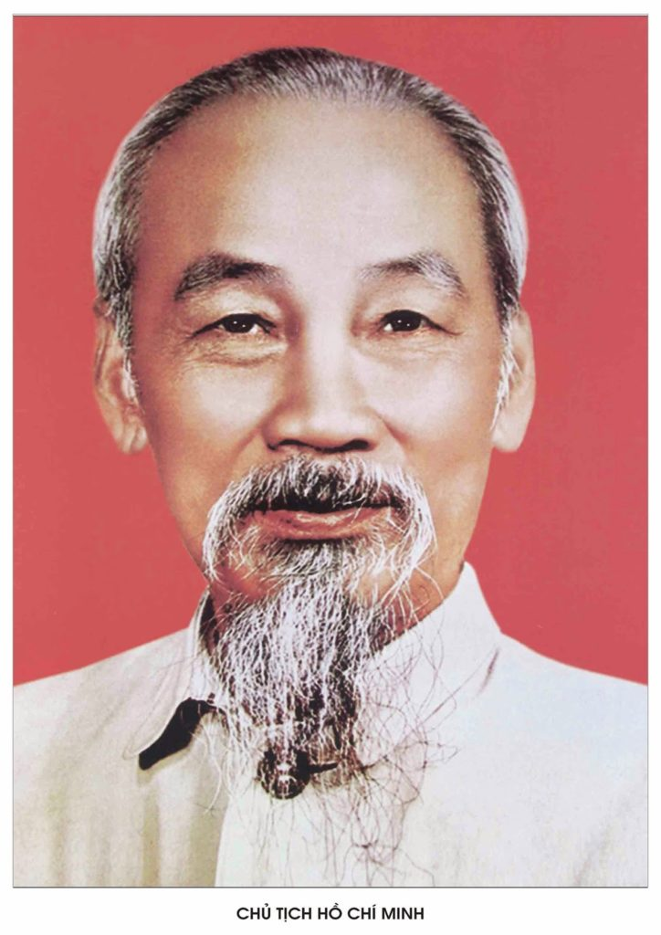
Hoạt động 2: Tìm hiểu về Bác Hồ kính yêu
Bác Hồ

Slide 4
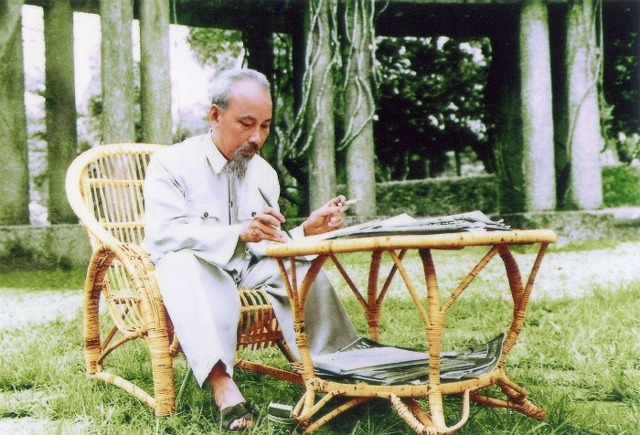
Bác Hồ đang làm việc

Slide 5
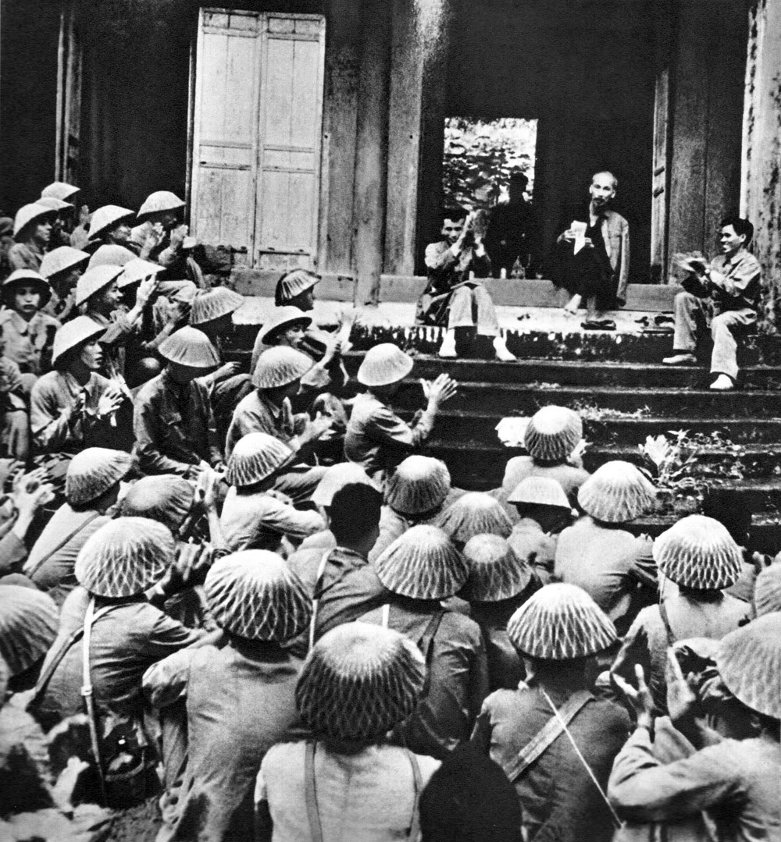
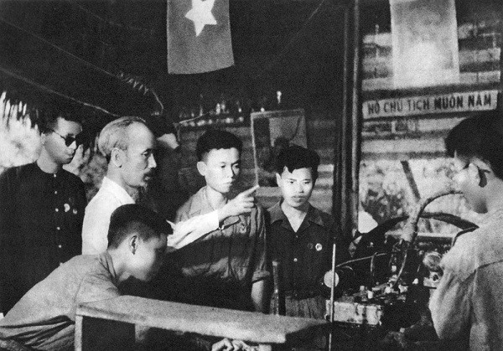
Công việc của Bác
Bác Hồ làm việc với bộ đội

Slide 6
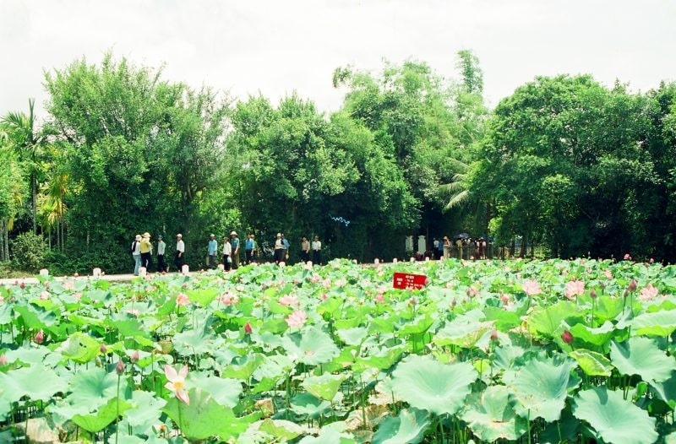
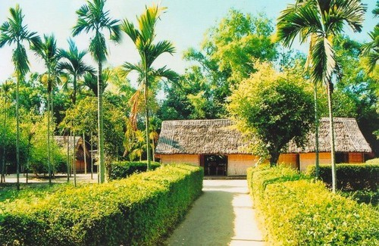
Quê hương của Bác
Nhà
Làng sen

Slide 7
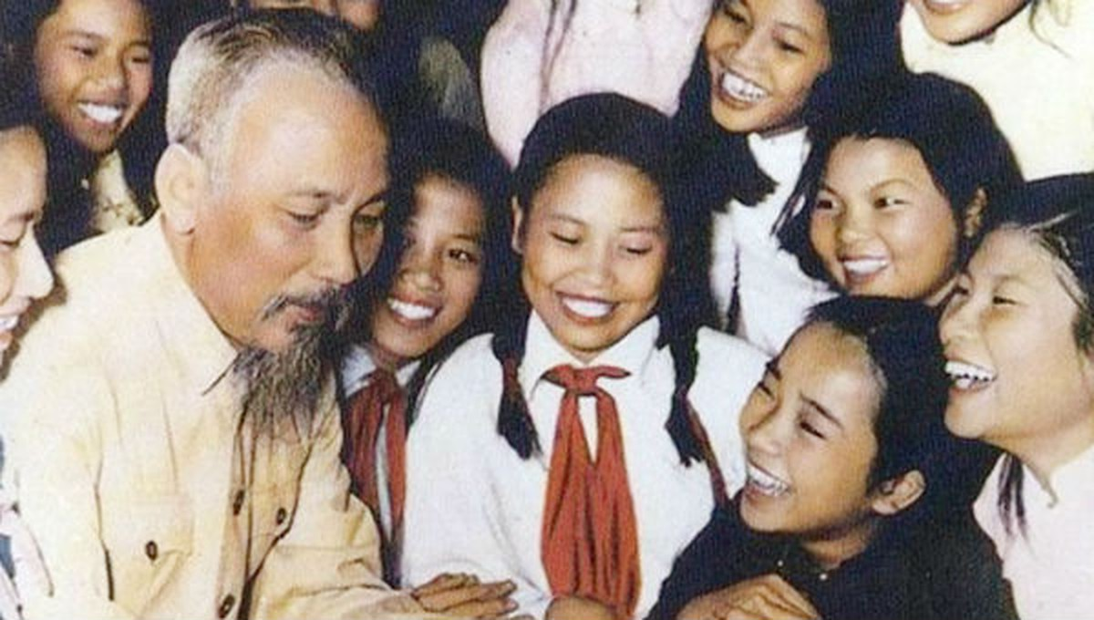
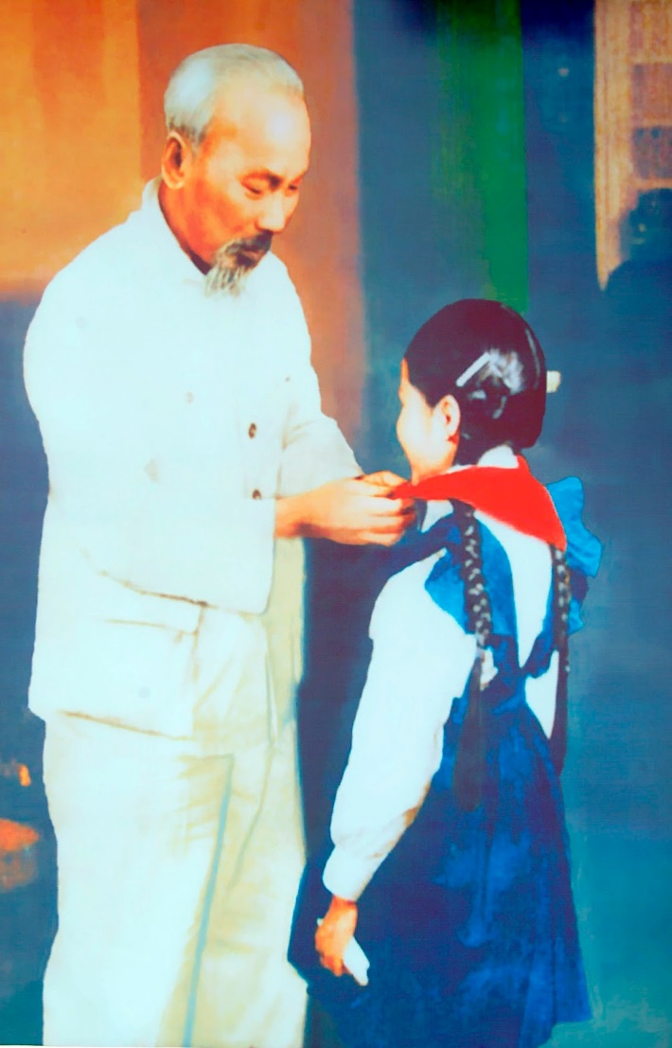
Bác Hồ với các cháu thiếu nhi

Slide 8
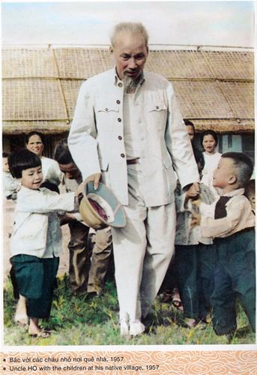
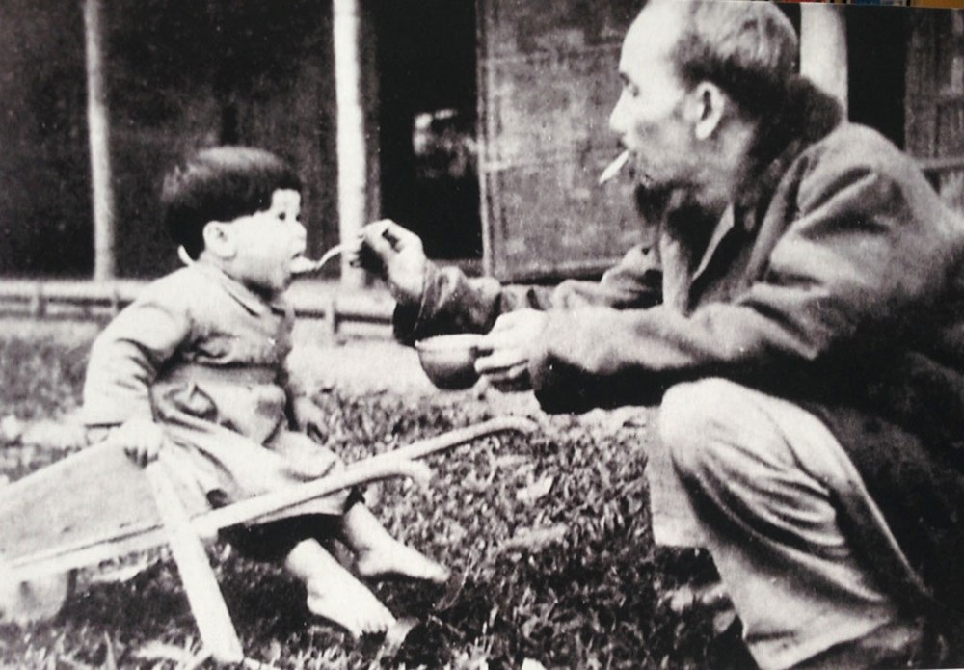
Tình cảm của Bác với các cháu

Slide 9
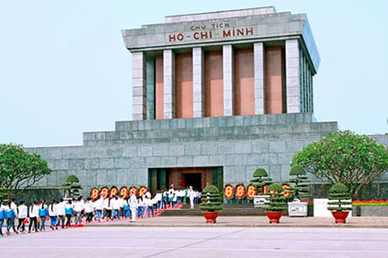
Lăng Bác

Slide 10
Luyện tập
Trò chơi
Ai giỏi nhất
Thi hát ,đọc thơ về Bác

Slide 11


Cảm ơn thầy cô và các bạn đã chú ý lắng nghe

